Slide 1
Зарянина Виктория ученица 10 класса 2011 год
Латвия

Slide 2
Флаг Латвии

Slide 3
Герб Латвии

Slide 4
День независимости | 18 ноября 1918
Столица | Рига
Форма правления | Парламентская республика
Президент | Андрис Берзиныш
Население | 2224230 человек

Slide 5
Треть страны-на заработках в Европе. Только за прошлый год 160 тыс. чел. выехали из Латвии.

Slide 6
Ненависть ко всему советскому была столь сильна, что за последние 20 лет Латвия сознательно избавилась от всего наследия Советского Союза ,в том числе от промышленного и сельского хозяйства.

Slide 7
«Развал единого экономического пространства, который произошел вместе с развалом СССР, больно ударил по всем экс-советским республикам. Но больнее всего-по Латвии. Потеря огромного экономического потенциала, связанного с сельским хозяйством и промышленностью, стала самой большой ошибкой независимости Латвии.

Slide 8
В 1991 году к власти пришла в Латвии пришла бюрократия. Она совершенно не разбирались ни в государственном устройстве, ни в экономике. По мнению экономиста, бывшую госсобственность попросту растащили на кусочки. В результате доля промышленности в производстве национального продукта снизилась с 45-50% до 12 в настоящее время.

Slide 9
С одной стороны, вступление в Евросоюз дало гражданам Латвии свободу перемещения по Европе, с другой-страна подсела на западные кредиты и гранты и сегодня по уши в долгах.

Slide 10
Сегодня НДС составляет 22%, тогда как еще полгода назад был 18. Подоходный налог -25%.Транспортный налог подняли в три раза. Если машина числится на компании и сотрудники пользуются ею в личных целях,то еще нужно заплатить в госказну 40 латов в месяц.

Slide 11
300 долл США прожиточный минимум в Латвии.

Slide 12
В Латвии 32 банка, четверть из них принадлежит выходцам из СССР (России и Украины). Люди живут небогато, но размерено. В послеlytt время снова растет интерес к Латвии со стороны России. Более 2/3 новых юрмальских особняков принадлежит россиянам, которые стали чаще ездить в Ригу и Юрмалу.

Slide 13
В Латвии больше не скучают по СССР, но ценят и уважают Россию.

Slide 14
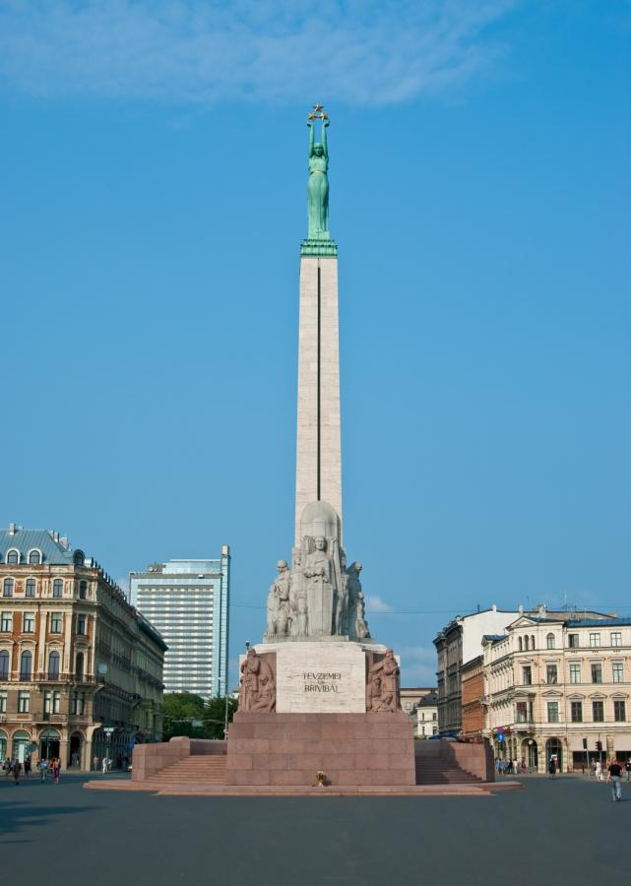
Рига

Slide 15
Рига. Памятник Свободы в начале улицы Бривибас(Свободы) -центральной улицы латвийской столицы. Памятник установлен в 1935 г. В память о борцах за независимость Латвии. Высота памятника -42 м. его основание и стела выполнены из серого и красного гранита ,травертина и бетона. На вершине – медная статуя девушки, аллегория свободы. Рижане называют девушку – Милда. В ее поднятых руках три звезды- символы трех исторических областей: Курземе (Курляндия) ,Видземе (Лифляндия) и Латгале (Латгалия). У основания монумента – 13 скульптур и барельефов , иллюстрирующих страницы латвийской истории. На основание памятника надпись:(Отчизне и свободе)

